Slide 1
อดีต
เส้นทางการขับเคลื่อนปศพพ.
2553
จัดกิจกรรมการเรียนรู้ด้วยโครงงาน(PBL)
ร่วมโครงการ LLENมหาสารคาม
นักเรียนเกิดทักษะการคิด
นักเรียนผลสัมฤทธิ์ทางการเรียนสูงขึ้น
โรงเรียนผ่านการประเมินรอบ3
2554
เสริมศักยภาพ ด้านจิตตศึกษาด้วยการศึกษาดูงาน ที่ลำปลายมาศ
ร่วมโครงการ LLENมหาสารคาม
ครู ได้แนวทางในระบบดูแลช่วยเหลือนักเรียน
นักเรียนผลสัมฤทธิ์ทางการเรียนสูงขึ้น
โครงงานนักเรียนผ่านเข้ารับการพัฒนาศักยภาพจากมูลนิธิกองทุนไทย
สีน้ำเงิน =เครื่องมือ
สีเขียว=กระบวนการ
สีม่วง=ผลลัพธ์

Slide 2
2555
ประชุมเชิงปฏิบัติการการขับเคลื่อน
ปศพพ. ภาคอีสาน
ร่วมพัฒนาโรงเรียนพร้อมรับการประเมินเป็นศูนย์กับมูลนิธิสยามกัมมาจล
แรงบัลดาลใจ ในการขับเคลื่อนปศพพ.
ครู ได้แผนการจัดกิจกรรมการเรียนรู้บูรณาการปศพพ.
ร.ร.กลัยาณวัตร
แลกเปลี่ยนเรียนรู้กับโรงเรียนเครือข่าย
สร้างเครือข่ายที่โรงเรียนบ้านแบก
-นักเรียนได้รับการพัฒนาทักษะชีวิต
-การทำงานเป็นทีม
- จิตอาสา
-เกิดเครือข่ายเยาวชน
นักเรียนแกนนำออกกิจกรรมค่ายจิตอาสา”รักบ้านเกิด”
โรงเรียนได้แนวทางการขับเคลื่อนปศพพ.
ศึกษาดูงานที่โรงเรียนเชียงขวัญ,โพนทอง
สีน้ำเงิน =เครื่องมือ
สีเขียว=กระบวนการ
สีม่วง=ผลลัพธ์

Slide 3
2555
โรงเรียนเป็นสถานศึกษาพอเพียง
เสริมศักยภาพครู ในการขับเคลื่อน ปศพพ.ด้วยการอบรมเชิงปฏิบัติการ
มูลนิธิสยามกัมมาจล
ครูได้ร่วมปรับปรุงวิสัยทัศน์
โรงเรียนโพนทอง
ครูพัฒนาหน่วยการเรียนรู้บูรณาการ
โครงการเปิดบ้านรับน้อง
Project-based Learning
- นักเรียนแกนนำพัฒนาทักษะการดำเนินชีวิต
- การทำงานเป็นทีม
- ศักยภาพผู้นำ
สีน้ำเงิน =เครื่องมือ
สีเขียว=กระบวนการ
สีม่วง=ผลลัพธ์

Slide 4
2555
พัฒนาศักยภาพนักเรียนแกนนำด้วยกระบวนการมีส่วนร่วม(Project-based Learning)
1นักเรียนร่วมสร้างวิสัยทัศน์
2นักเรียนพัฒนาทักษะการคิด
3นักเรียนทุกห้องเรียนพัฒนาห้องเรียนสีขาวด้วยโครงงาน(Problem-based Learning)
นักเรียนพัฒนาทักษะการคิด
นักเรียนได้รับการพัฒนาทักษะชีวิต
การทำงานเป็นทีม
จิตอาสาเกิดในตัวผู้เรียน
นักเรียนแกนนำออกกิจกรรมค่ายจิตอาสา”ปลูกรักบ้านเกิด”
2556
สีน้ำเงิน =เครื่องมือ
สีเขียว=กระบวนการ
สีม่วง=ผลลัพธ์
สมัครโรงเรียนศูนย์ปศพพ. ของเขต สพม.26

Slide 5
2556
ปัจจุบัน
บุคลากรในโรงเรียนร่วมขับเคลื่อน ปศพพ. ด้วย3PBL
อนาคต
บุคลากรในโรงเรียน มีเกิดนิสัยพอเพียง
ประเมินเป็นโรงเรียนศูนย์พอเพียง
สีน้ำเงิน =เครื่องมือ
สีเขียว=กระบวนการ
สีม่วง=ผลลัพธ์

Slide 6
ชุมชน
ปศพพ.
โรงเรียนเครือข่าย
ทักษะศตวรรษที่21
3PBL
จิตศึกษา
กัลยาณมิตร
บุคลากรในโรงเรียนเกิดอุปนิสัยพอเพียง
PDCA
การมีส่วนร่วม
หลักสูตร 51
มมส.
สยามกัมมาจล
สพม.

Slide 7
CPY_Model
ผู้บริหาร
ประเมินศูนย์ปศพพ.
โรงเรียนพี่เลี้ยง
องค์กรภายนอก
โรงเรียนเครือข่าย
ครู
นักเรียน
นักเรียน
นักเรียน
นักเรียน
PBL1
PBL2
PBL3
เด็กเกิดอุปนิสัยอยู่อย่างพอเพียง
หลักสูตร51
จิตศึกษา
ครูบูรณาการปศพพ.
ในการจัดการเรียนการสอน
แผนพัฒนาโรงเรียน
Pattern
based
Learning
Project
based
Learning
Problem
based
Learning

Slide 8
วิสัยทัศน์หลัก
โรงเรียนเชียงยืนพิทยาคมจัดการศึกษาให้ผู้เรียนมีคุณภาพตามมาตรฐานการศึกษาขั้นพื้นฐานและดำเนินชีวิตตามหลักปรัชญาของเศรษฐกิจพอเพียง
โรงเรียนและชุมชนร่วมพัฒนานักเรียนให้มีคุณลักษณะอยู่อย่างพอเพียงมีผลสัมฤทธิ์ทางการเรียนสูงขึ้นพร้อมรับการเปลี่ยนแปลงสู่อาเซียนในด้านเทคโนโลยีและวัฒนธรรม
โรงเรียนและชุมชนบริหารจัดการแบบมีส่วนร่วม เพื่อพัฒนานักเรียนให้มีคุณลักษณะอยู่อย่างพอเพียงมีผลสัมฤทธิ์ทางการเรียนสูงขึ้นพร้อมรับ
การเปลี่ยนแปลงสู่อาเซียนในด้านเทคโนโลยีและวัฒนธรรม
โรงเรียนบริหารจัดการแบบธรรมาภิบาลและชุมชนร่วมพัฒนานักเรียน
ให้มีคุณลักษณะอยู่อย่างพอเพียงพร้อมรับการเปลี่ยนแปลงสู่อาเซียน
ในด้านเทคโนโลยีและวัฒนธรรม

Slide 9
วิสัยทัศน์หลักสูตรแกนกลาง 51
หลักสูตรแกนกลางการศึกษาขั้นพื้นฐาน พ.ศ.2551 มุ่งพัฒนาผู้เรียนทุกคน ซึ่งเป็นกำลังของชาติให้เป็นมนุษย์ที่มีความสมดุลทั้งร่างกาย ความรู้ คุณธรรม มีจิตสำนึกในความเป็นพลเมืองไทยและเป็นพลเมืองโลก ยึดมั่นในการปกครองตามระบอบประชาธิปไตยอันมีพระมหากษัตริย์ทรงเป็นประมุข มีความรู้และทักษะพื้นฐาน รวมทั้งเจตคติที่จำเป็นต่อการศึกษา การประกอบอาชีพ และการศึกษาตลอดชีวิต โดยมุ่งเน้นผู้เรียนเป็นสำคัญบนพื้นฐานความเชื่อว่าทุกคนสามารถเรียนรู้และพัฒนาตนเองให้เต็มตามศักยภาพ
เน้นเรื่องเงื่อนไขวิชาการคือความรู้ และเงื่อนไขคุณธรรม (ตัวหนังสือสีแดง)
เน้นให้เป็น "พลเมืองไทย" และ "พลเมืองโลก" มีทักษะชีวิตและทักษะการเรียนรู้ (ตัวหนังสือสีน้ำเงิน) ซึ่งก็คือคำว่า "ทักษะในศตวรรษที่ 21

Slide 10
จุดหมายหลักสูตรแกนกลาง
1การมีคุณธรรม จริยธรรม และค่านิยมที่พึงประสงค์ เห็นคุณค่าของตนเอง มีวินัยและปฏิบัติตนตามหลักธรรมของพระพุทธศาสนา หรือศาสนาที่ตนนับถือ ยึดหลักปรัชญาของเศรษฐกิจพอเพียง
2การมีความรู้ ความสามารถในการสื่อสาร การคิด การแก้ปัญหา
การใช้เทคโนโลยี และมีทักษะชีวิต
3การมีสุขภาพกายและสุขภาพจิตที่ดี มีสุขนิสัย และรักการออกกำลังกาย
4การมีความรักชาติ มีจิตสำนึกในความเป็นพลเมืองไทยและพลโลก ยึดมั่นในวิถีชีวิตและการปกครองตามระบอบประชาธิปไตยอันมีพระมหากษัตริย์ทรงเป็นประมุข (3,4 วิชาในอนาคตคือสุขภาวะอนามัยและสิ่งแวดล้อม
5มีจิตสำนึกในการอนุรักษ์วัฒนธรรมและภูมิปัญญาไทย การอนุรักษ์และพัฒนาสิ่งแวดล้อม มีจิตสาธารณะที่มุ่งทำประโยชน์และสร้างสิ่งที่ดีงามในสังคม และอยู่ร่วมกันในสังคมอย่างมีความสุข(รากเหง้าบริบทของไทย)

Slide 11
คุณลักษณะอันพึงประสงค์
รักชาติ ศาสน์ กษัตริย์
ซื่อสัตย์สุจริต
มีวินัย
ใฝ่เรียนรู้
อยู่อย่างพอเพียง
มุ่งมั่นในการทำงาน
รักความเป็นไทย
มีจิตสาธารณะ

Slide 12
เป้าหมาย51 คือ เป็นคนดี คนเก่ง คนมีความสุข
เก่งดี
สมรรถนะ 5ด้าน
ลักษณะที่พึงประสงค์ 8ประการ
P (Process,Skills)
มีความสุข
ดี เก่ง
-มีความรู้ตามหลักสูตร
-มีเหตุผล
-คิดเป็น
A (Attitude,Ethics)
K (Knowledge)
บทสังเคราะห์ ดร.ฤทธิไกร ไชยงาม

Slide 13
ปศพพ. เป็นทั้งหลักคิด
ปศพพ. คือหลักคิดแบบมีวิจารญาณที่มีคุณธรรม
พิจารณาว่าถูกหรือไม่
พิจารณาว่าควรหรือไม่ควร
ตัดสินใจให้พอประมาณ
A
P
K
-ประเมินผล ตรวจสอบ
สถานการณ์
-ตั้งสมมติฐาน คาดการณ์
-ประเมินผลกระทบ
- สร้างภูมิคุ้มกันที่ดีในตัว
แยกองค์ประกอบ
เปรียบเทียบ
จัดหมวดหมู่
พิจารณาอย่างมีเหตุผล
พิจารณาจากข้อเท็จจริง
บทสังเคราะห์ ดร.ฤทธิไกร ไชยงาม

Slide 14
ปศพพ. เป็นทั้งหลักปฎิบัติ
ปศพพ. คือหลักปฎิบัติอย่างมีหลักวิชาการและคุณธรรม
-วิธีการเหมาะสม
-พอประมาณกับศักยภาพมี-เวลาพอ
-พอดีพอประมาณ
A
P
K
-คิดก่อน วางแผนก่อน
-ป้องกันความเสี่ยงไม่เดือดร้อน
-ประเมินผล ประเมินตนเอง
มีสติ สมาธิ รอบคอบ
ภูมิคุ้มกันที่ดีในตัว
-ความรู้ที่ต้องใช้
-ประสบการณ์
-ทบทวน(Review)
-แนวปฎิบัติที่ดี
-เหตุผลที่ถูกต้อง
บทสังเคราะห์ ดร.ฤทธิไกร ไชยงาม

Slide 15
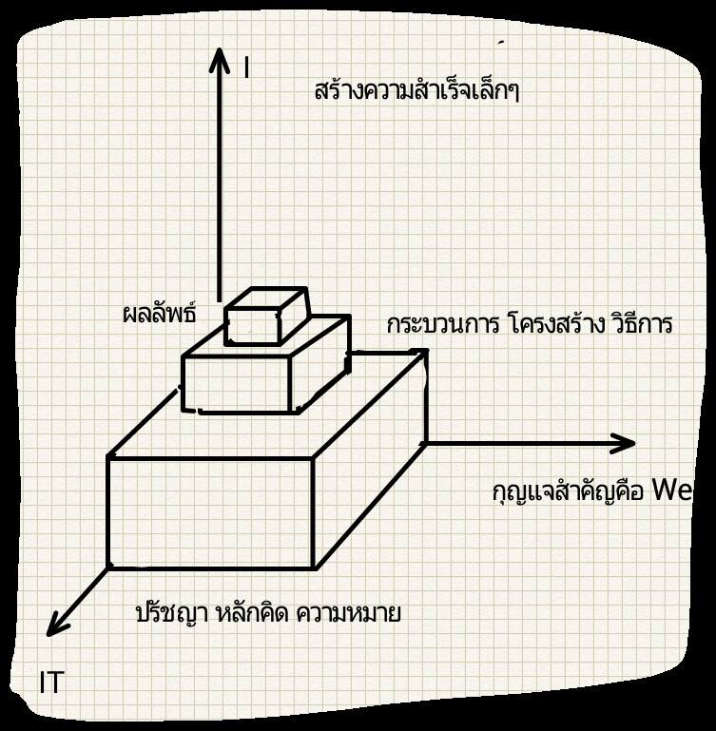
อ.ชัยวัฒน์ ถิระพันธุ์

Slide 16
It ผลลัพธ์
ผลลัพธ์ / ผลผลิต
โครงสร้าง/กระบวนการ/วิธีการ/องค์ความรู้
ปรัชญา,คุณค่า,ความหมาย,จิตวิญญาณ
I
ฉัน เด็ก ครู
Weความสัมพันธ์
บทสังเคราะห์ ดร.ฤทธิไกร ไชยงาม

Slide 17
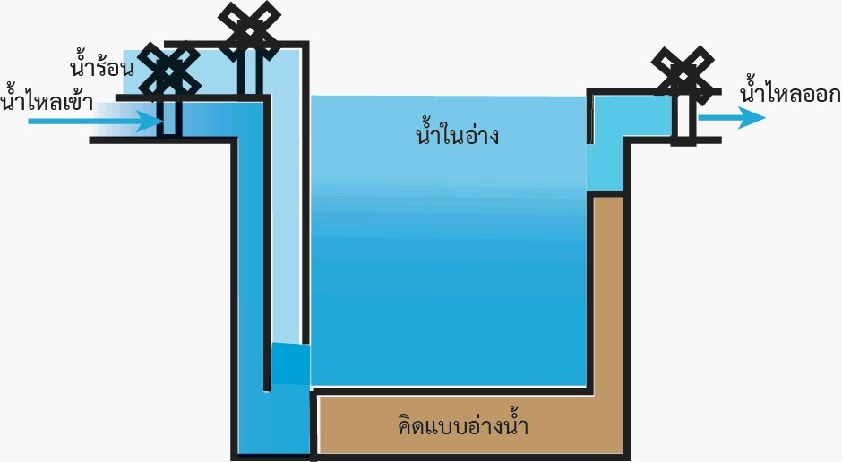

Slide 18
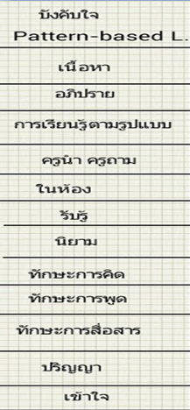
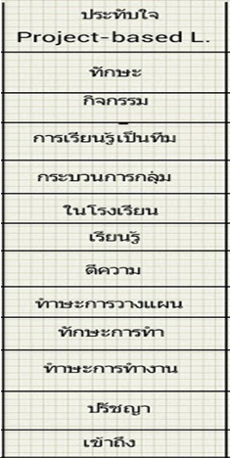
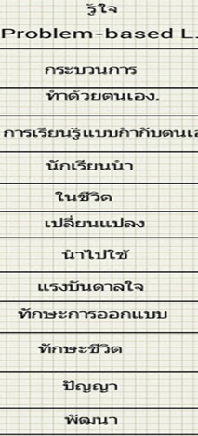
บทสังเคราะห์ ดร.ฤทธิไกร ไชยงาม

Slide 19
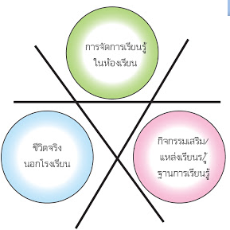
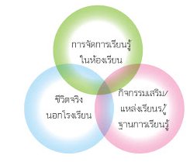

Slide 20
แนวทางการสอนแบบบูรณาการปรัชญาของเศรษฐกิจพอเพียง
๑. สังคมศึกษา ศาสนา และวัฒนธรรม
สาระที่ ๑ : ศาสนา ศีลธรรม จริยธรรม
  ยึดมั่นในหลักศีลธรรม การกระทำความดีมีค่านิยมที่ดีงาม
  การพัฒนาตน บำเพ็ญประโยชน์ต่อสังคมและสิ่งแวดล้อม เพื่อการอยู่ร่วมกันได้อย่างสันติสุข
สาระที่ ๒ : หน้าที่พลเมือง วัฒนธรรม และการดำเนินชีวิตในสังคม
  การดำรงชีวิตอยู่ร่วมกันในสังคมไทยและสังคมโลกอย่างสันติสุข
  วิถีชีวิตประชาธิปไตย (คารวะธรรม สามัคคีธรรม ปัญญาธรรม)
สาระที่ ๓ : เศรษฐศาสตร์
  การบริหารจัดการทรัพยากรที่มีอยู่จำกัดได้อย่างมีประสิทธิภาพ
  เศรษฐกิจพอเพียงเพื่อการดำรงชีวิตอย่างมีดุลยภาพ
สาระที่ ๔ : ประวัติศาสตร์
  ใช้วิธีการทางประวัติศาสตร์บนพื้นฐานของความเป็นเหตุเป็นผล มาวิเคราะห์เหตุการณ์ต่างๆอย่างเป็นระบบ
  วัฒนธรรมไทย ภูมิปัญญาไทย มีความภูมิใจและรักษาความเป็นไทย
สาระที่ ๕ : ภูมิศาสตร์
  ระบบธรรมชาติและความสัมพันธ์ของสรรพสิ่ง ความสัมพันธ์ของมนุษย์กับสภาพแวดล้อม
  การสร้างสรรค์วัฒนธรรมที่เกิดจากสภาพแวดล้อมทางกายภาพ
  จิตสำนึกอนุรักษ์ทรัพยากรและสิ่งแวดล้อมเพื่อการพัฒนาที่ยั่งยืน
ดร.ปรียานุช พิบูลสราวุธ
โครงการวิจัยเศรษฐกิจพอเพียง

Slide 21
แนวทางการสอนแบบบูรณาการปรัชญาของเศรษฐกิจพอเพียง
วิทยาศาสตร์
  ชีวิตกับสิ่งแวดล้อม
  การจัดการทรัพยากรธรรมชาติ และสิ่งแวดล้อมในท้องถิ่นอย่างยั่งยืน
คณิตศาสตร์
ทักษะ/กระบวนการทางคณิตศาสตร์
  การแก้ปัญหา
  การให้เหตุผล
  เชื่อมโยงความรู้ต่างๆทางคณิตศาสตร์กับศาสตร์อื่นๆได้
ภาษาไทย
ฟัง พูด อ่าน เขียน
  สำนวนไทย
  การแสดงความคิดเห็น
  บทร้อยแก้ว
  คำขวัญ
  การคัดลายมือ
  การสรุปใจความ
  การทำหนังสือเล่มเล็ก/ เล่มใหญ่
ภาษาต่างประเทศ
  ภาษาเพื่อการสื่อสาร
  ภาษาและวัฒนธรรม
  ภาษากับความสัมพันธ์กับชุมชนและโลก
ดร.ปรียานุช พิบูลสราวุธ
โครงการวิจัยเศรษฐกิจพอเพียง

Slide 22
แนวทางการสอนแบบบูรณาการปรัชญาของเศรษฐกิจพอเพียง
ศิลปะ
  คุณค่างานศิลปะที่เป็นมรดกทางวัฒนธรรมภูมิปัญญาไทยและภูมิปัญญาท้องถิ่น
การงานอาชีพและเทคโนโลยี
  ทักษะกระบวนการ การจัดการ การทำงานเป็นกลุ่ม การแสวงหาความรู้ การแก้ไขปัญหา ฯลฯ
  มีคุณธรรม มีจิตสำนึกในการใช้พลังงานทรัพยากรและสิ่งแวดล้อม
สุขศึกษา และพลศึกษา
  เข้าใจและเห็นคุณค่าของชีวิตและมีทักษะในการดำเนินชีวิต
ดร.ปรียานุช พิบูลสราวุธ
โครงการวิจัยเศรษฐกิจพอเพียง

Slide 23
การทำหน่วยบูรณาการ เรื่องรักษ์โลกรักษ์สิ่งแวดล้อม
ระดับม.3 เชียงยืนพิทยาคม
การงาน
ง1.1.1/1-3
ง2.2.1/2
ง3.3.1/1-4
ไทย
ท 1.1 /4
2.1 /9 3.1/3
คณิต ค 2.2/1
ค 6.6/1-6
ศิลปะ
ศ3.1/4,6
สิ่งแวดล้อม
(ว2.2/1-6
ว./ 5,6,ว8.8.1/1-9)
สังคม
ส 1.1 6,7
2.1/3
พละ
พ 4.1/2,3
ภาษาต่าง
ประเทศ
อ 4.2/1,2
แนะแนว
i20202
ผลการเรียนรู้ที่
1-6
ประวัติ
ศาสตร์
ส 4.1/2

Slide 24
CYP_ Model
Coach ครูเปลี่ยนบทบาทจากสอนไปเป็น ครูฝึก หรือผู้อำนวยความสะดวกในการเรียนรู้เน้นการเรียนรู้ด้วยการปฏิบัติ
Young คนรุ่นใหม่ ต้องมี 3 เก่งคือ เก่งสื่อสาร เก่งคิด และเก่งชีวิต
1. เก่งสื่อสาร คือจัดการศึกษาที่เน้นให้ผู้เรียนใช้ทักษะการอ่านและการฟังเป็นเครื่องมือในการแสวงหาความรู้ และใช้ทักษะการพูดและการเขียน เป็นเครื่องมือในการนำเสนอความรู้และนวัตกรรมที่สร้างขึ้น
2. เก่งคิดคือ เชื่อมโยงประสบการณ์ใหม่กับความรู้เดิม มุ่งสร้าง พัฒนาหรือปรับเปลี่ยนมโนทัศน์ รวมทั้งเน้นกิจกรรมการแก้ปัญหา การใช้ความคิดอย่างมีวิจารณญาณ การตัดสินใจและการสร้างองค์ความรู้ใหม่ ที่นอกกรอบและเป็นอิสระ
3. เก่งชีวิต คือ ผู้เรียนปฏิบัติกิจกรรมที่สร้างปฏิสัมพันธ์กับบุคคลอื่นๆ ในโรงเรียน สังคมและชุมชน ผู้เรียนเป็นผู้กำหนดเป้าหมาย สร้างทางเลือก ตัดสินใจ ปรับเปลี่ยนและควบคุมกระบวนการเรียนรู้ต่างๆ ด้วยตนเองให้ได้มากที่สุด รวมทั้งมีความรับผิดชอบต่อตนเองและสังคม รู้ว่าสิ่งใดคือสิ่งที่มีความหมายต่อตนเอง รู้ว่าความเห็นใดถูกต้อง สิ่งใดเป็นปัญหา และมีปัญญาพิจารณาได้ด้วยว่าจะแก้ไขปัญหานั้นได้หลักเหตุผลและปัญญาอย่างไร
Process กระบวนการเรียนรู้ 3pbl
Pattern-based Learning (การพัฒนาการเรียนรู้ในรูปแบบ) เน้นการพัฒนาทักษะการคิด โดยใช้สื่อและแบบฟอร์มต่างๆ เป็นเครื่องมือช่วยในการ ถอดบทเรียน (สะท้อน ทบทวน แลกเปลี่ยน ระดมสมอง)
Project-based Learning (การพัฒนาการเรียนรู้ด้วยกิจกรรม/โครงการ) เน้นการ "ถอดบทเรียน" จากโครงการหรือกิจกรรม ที่ทำร่วมกัน โดยอาจเป็นกิจกรรมที่ครูเป็นผู้ออกแบบ กิจกรรมที่ทางโรงเรียนดำเนินการเป็นประจำทุกปี หรือกิจกรรมใดๆ ที่นักเรียนทำภายในโรงเรียน เช่น กิจกรรมลูกเสือ กิจกรรมชุมนุม ชมรม เป็นต้น รวมทั้ง กิจกรรมการเรียนการสอนต่างๆ ที่ครูเป็นผู้นำพา ทุกกิจกรรมจะต้องมีการ สร้างโอกาสให้นักเรียนได้ "ถอดบทเรียน" (ทำ BAR, DAR, AAR) ก่อนทำ ระหว่างทำ และหลังทำ.... นักเรียนจะได้ฝึกทักษะการคิดและทักษะการทำงานตามวงจรคุณภาพ (PDCA, Plan, Do, Check, Act)
Problem-based Learning (การพัฒนาการเรียนรู้บนฐานปัญหา) เน้น "การเรียนรู้ด้วยตนเอง" ของนักเรียน นักเรียนจะเป็นผู้ คิด ทำ และนำเสนอ ครูเป็นเพียงผู้อำนวย และช่วยเหลือแนะนำเพื่อเสริมแรงบันดาลใจเป็นหลัก PBL ที่ถูกต้องจะทำให้นักเรียนเกิด ทักษะในศตวรรษที่ 21 และพวกเขาจะเรียนอย่างมีความสุขสนุกที่ได้เรียน

Slide 25
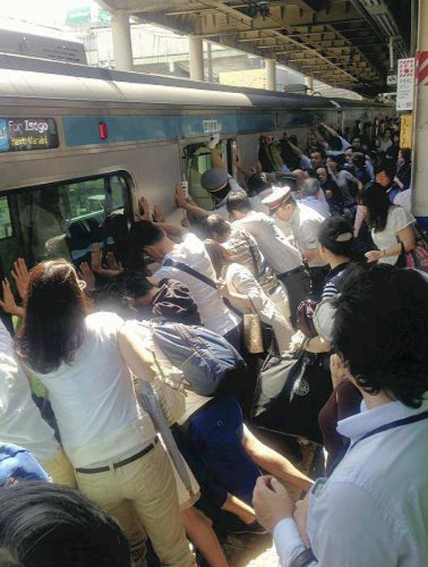
http://designtechnology.ipst.ac.th/

